Slide 1






SỞ GIÁO DỤC ĐÀO TẠO TỈNH NINH BÌNH
TRƯỜNG MẦM NON A TÂN THANH
Làm quen với văn học
Truyện: Tích Chu
Giáo viên: Cao Thị Sự

Slide 2













Khởi động

Slide 3






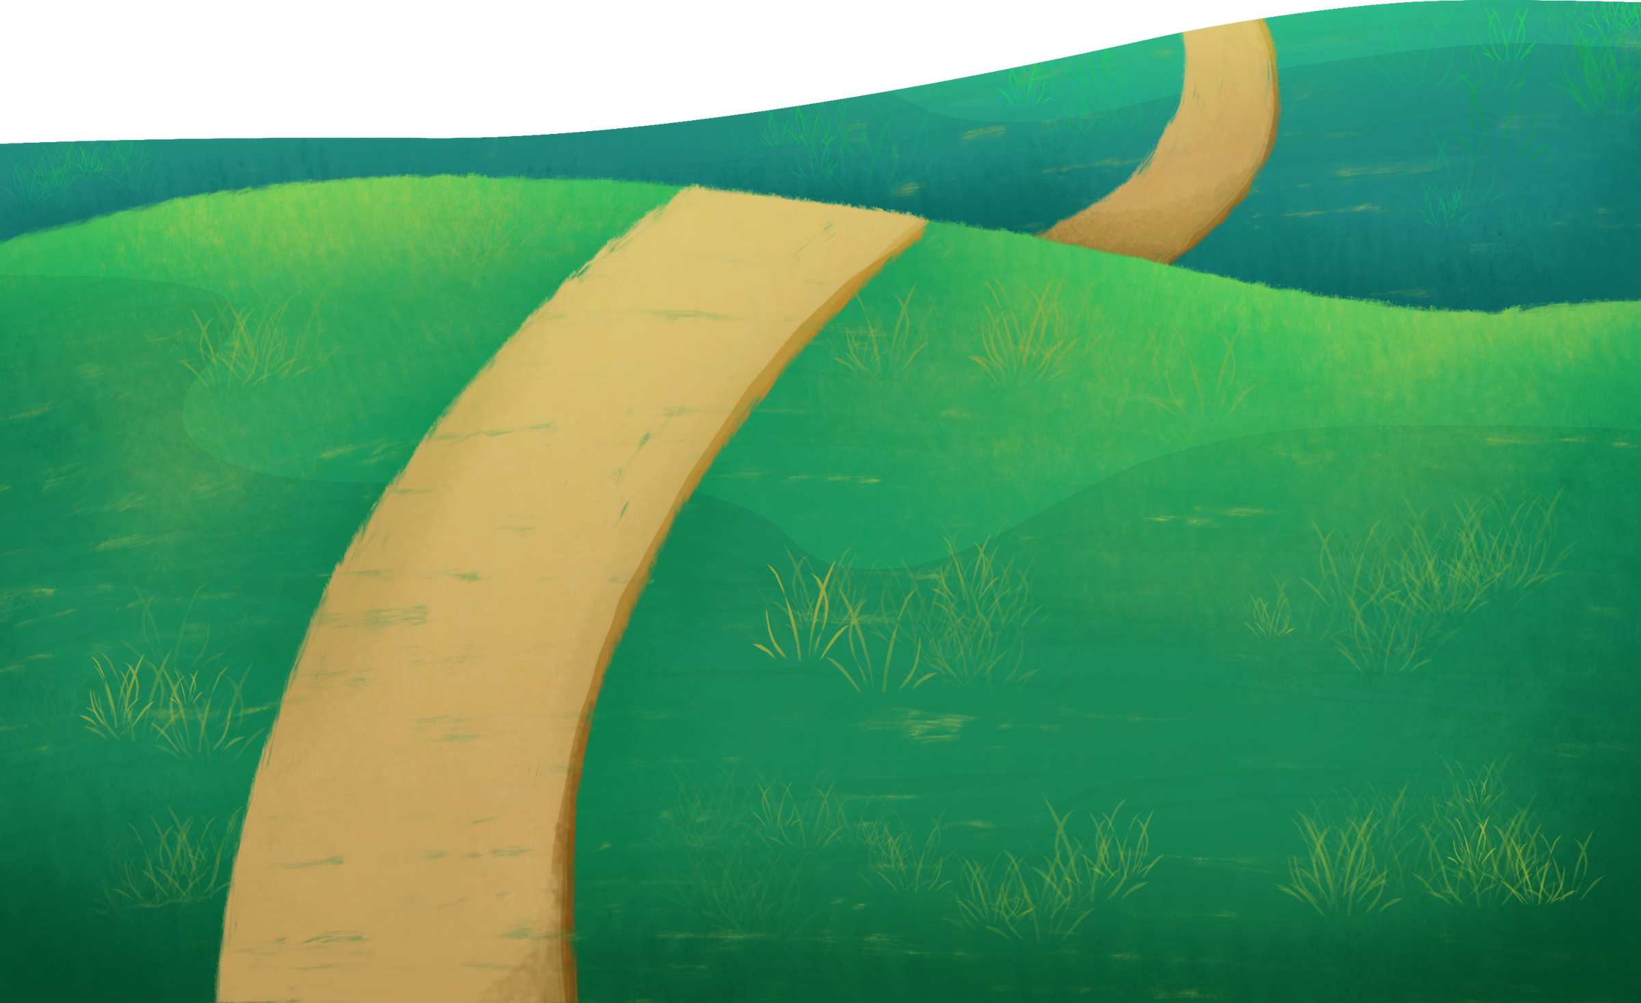
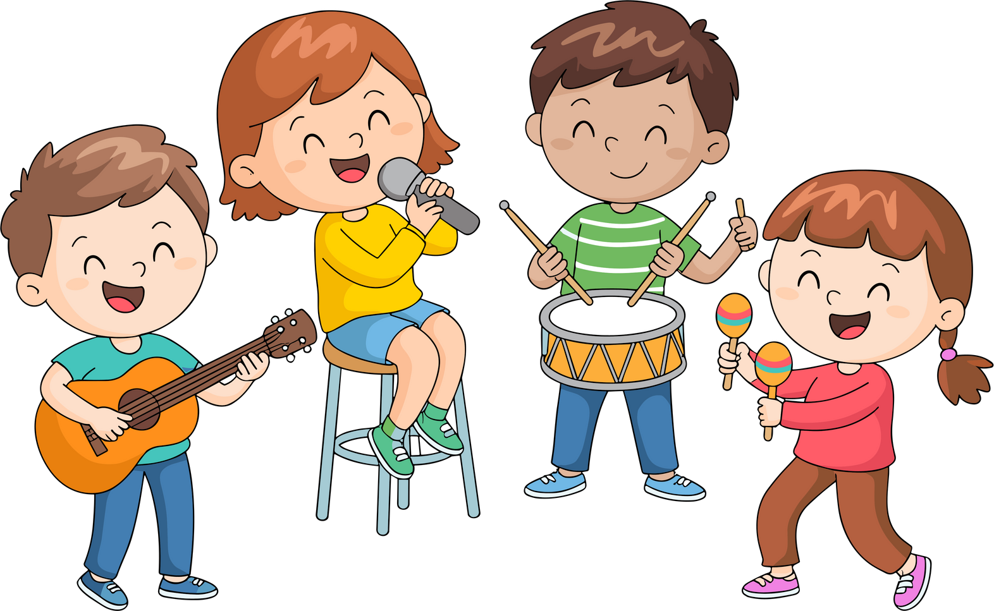


Bài hát: Về miền cổ tích

Slide 4







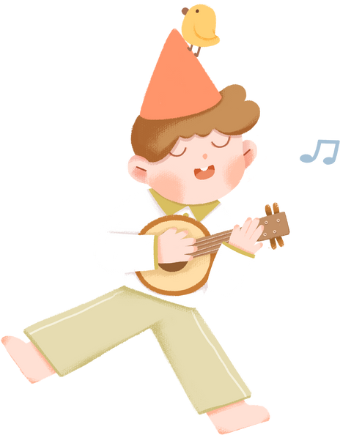
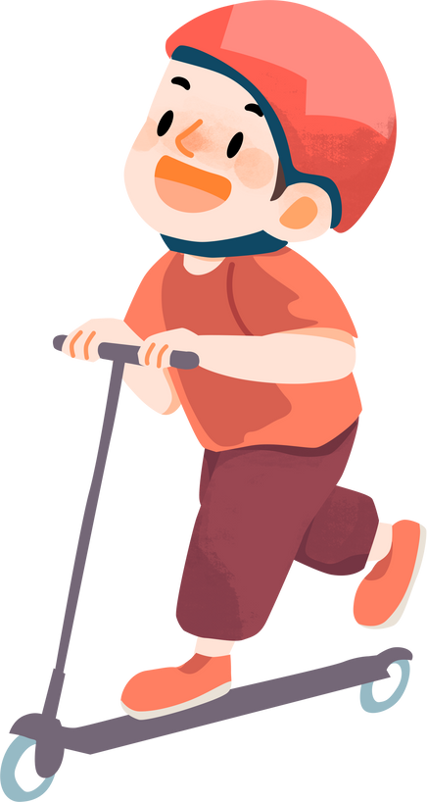
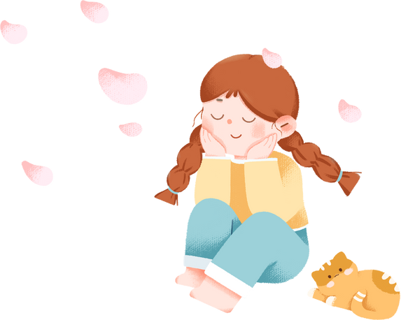


Hát ru: Cái cò cái vạc, cái nông

Slide 6
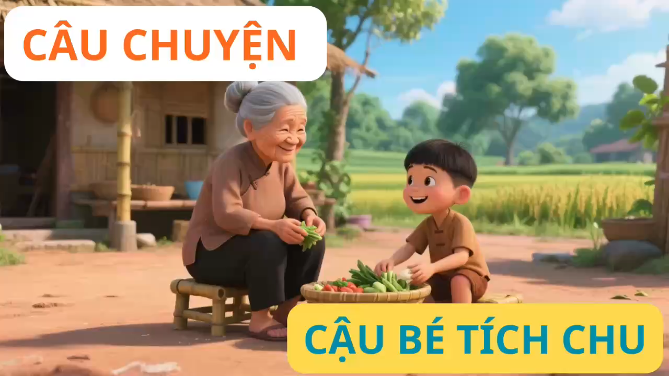

Slide 7
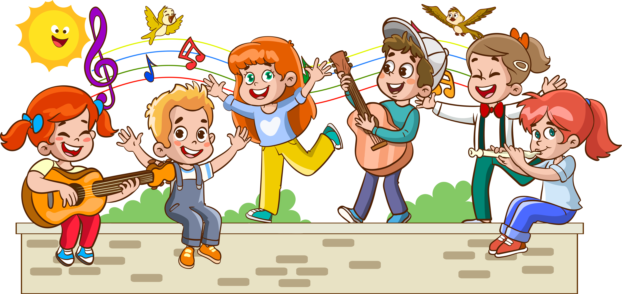
Hát và vận động: Cháu yêu bà

Slide 8



THANK YOU

